Slide 1

RoboSense面试展示
Jiachen Liao (廖佳晨)
Institute of Microscale Optoelectronics, Shenzhen University, Shenzhen 518060, China
2026-8

Slide 2
CONTENTS
1
项目1
2
项目2
3
项目3
4
专业技能
Notes:
我的展示主要分为三部分。

Slide 3
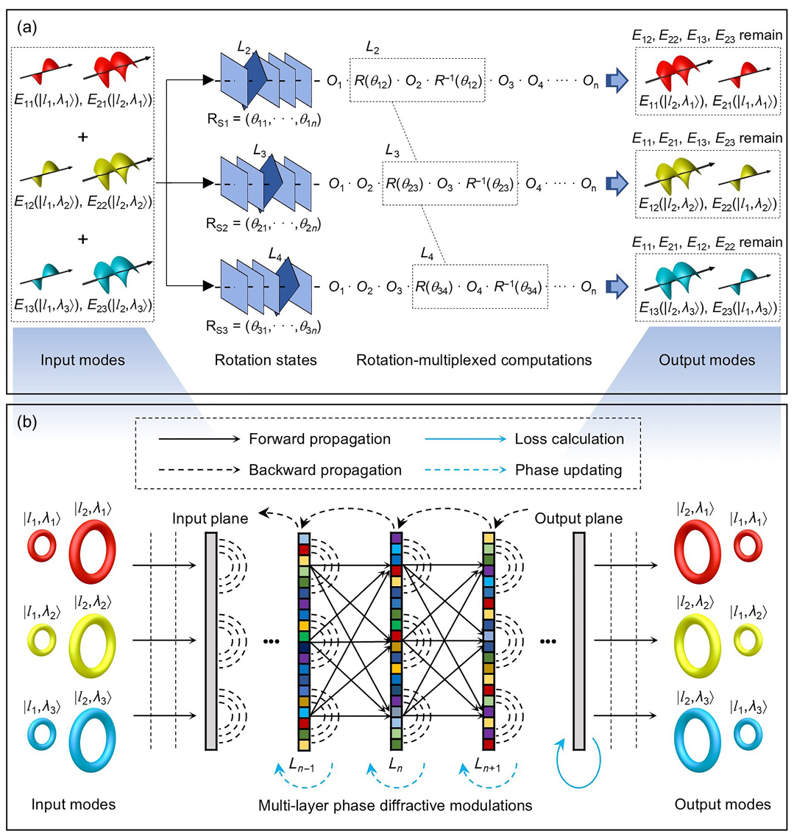
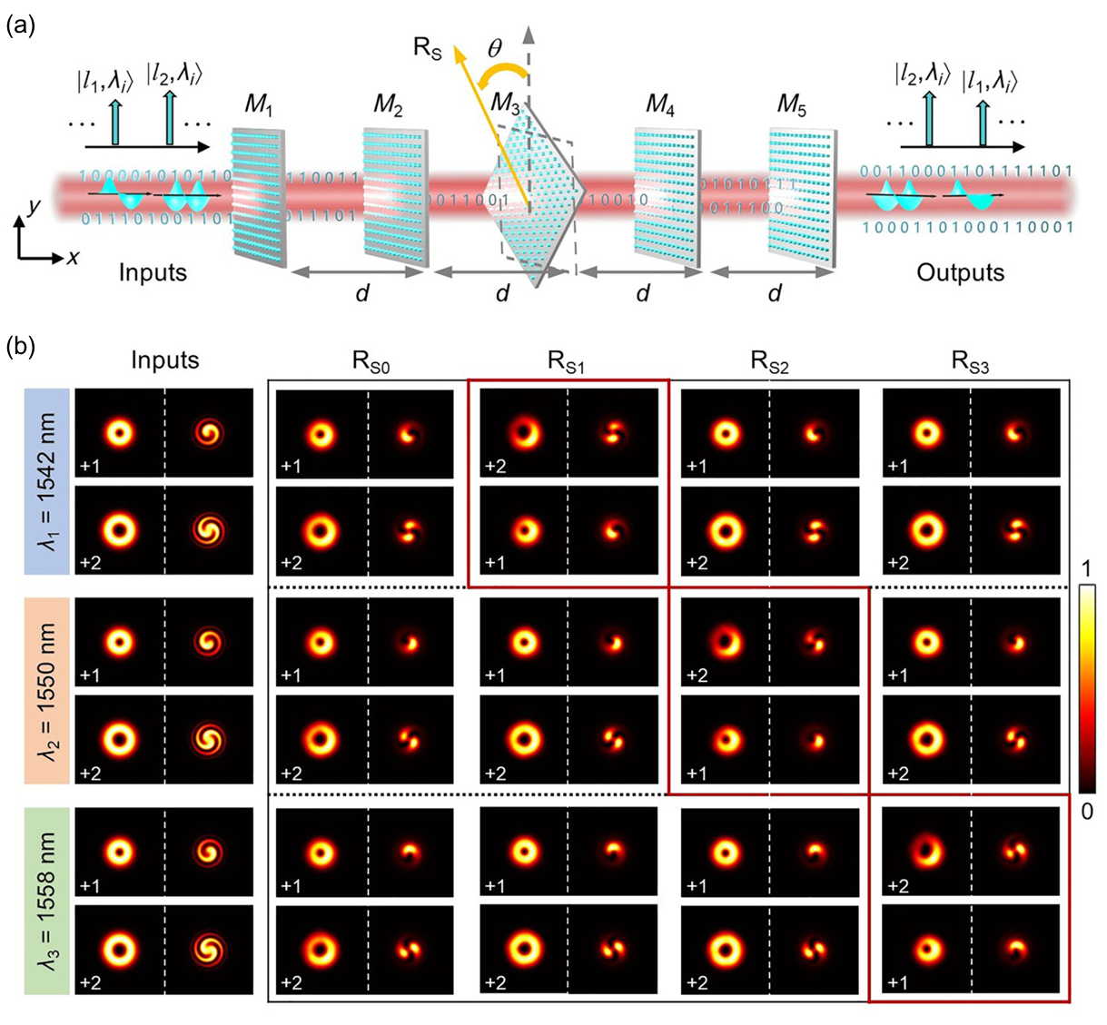
项目1：基于ODNN的波长选择性OAM模式全光交叉连接器件设计
Operating principles for the selectable manipulation of multiwavelength OAM mode cross-transformation via wavelength-dependent R-D2NNs.
Optical characterization of selectable OAM mode-wavelength cross-transformation operations.
Notes:
首先，我想介绍用于我的通信系统的OAM光，OAM光具有螺旋波前。不同阶数的OAM光相互正交，信道串扰小。这是第一个项目的示意图，当我旋转不同层相位时，会有不同功能。波长为λ1的两个OAM光信道交换，波长为λ2的两个OAM光信道交换，波长为λ3的两个OAM光信道交换。这是我的相位设计过程，使用光学衍射神经网络进行前向和后向传播来计算相位。

Slide 4
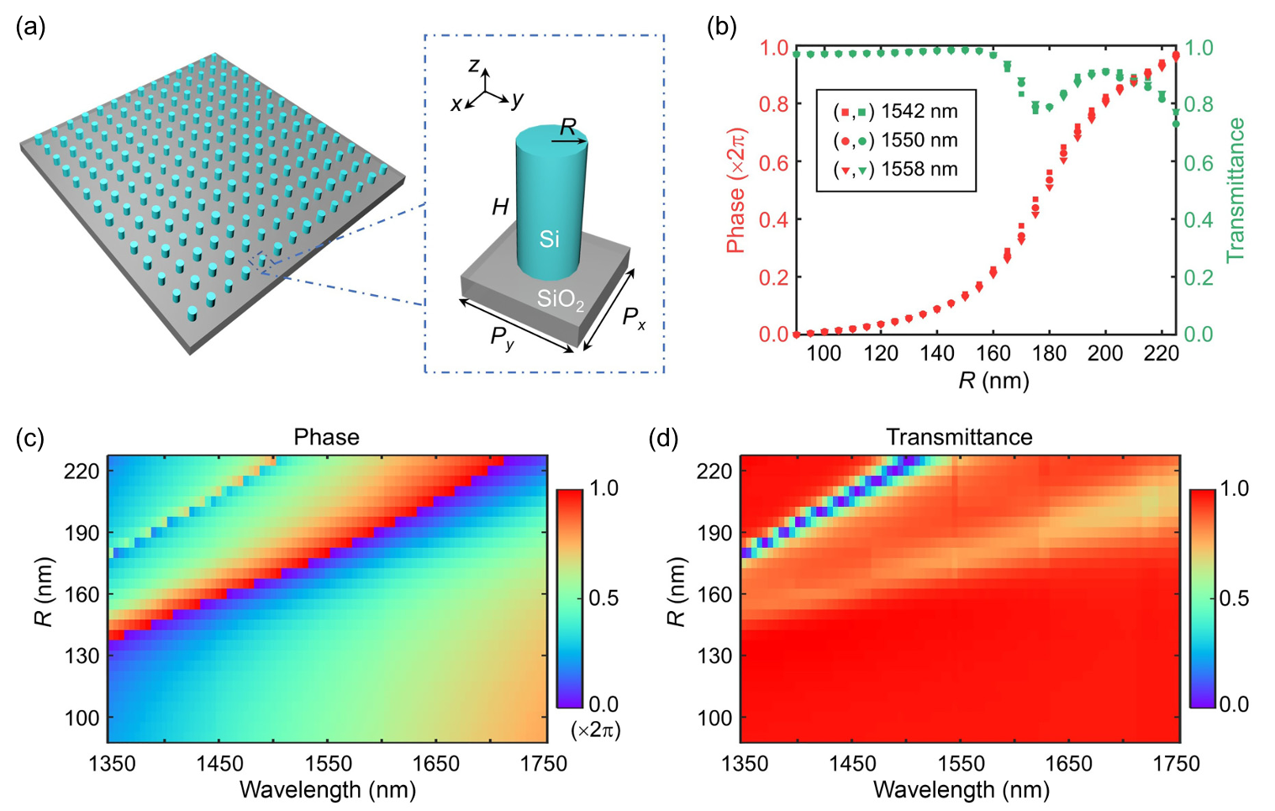
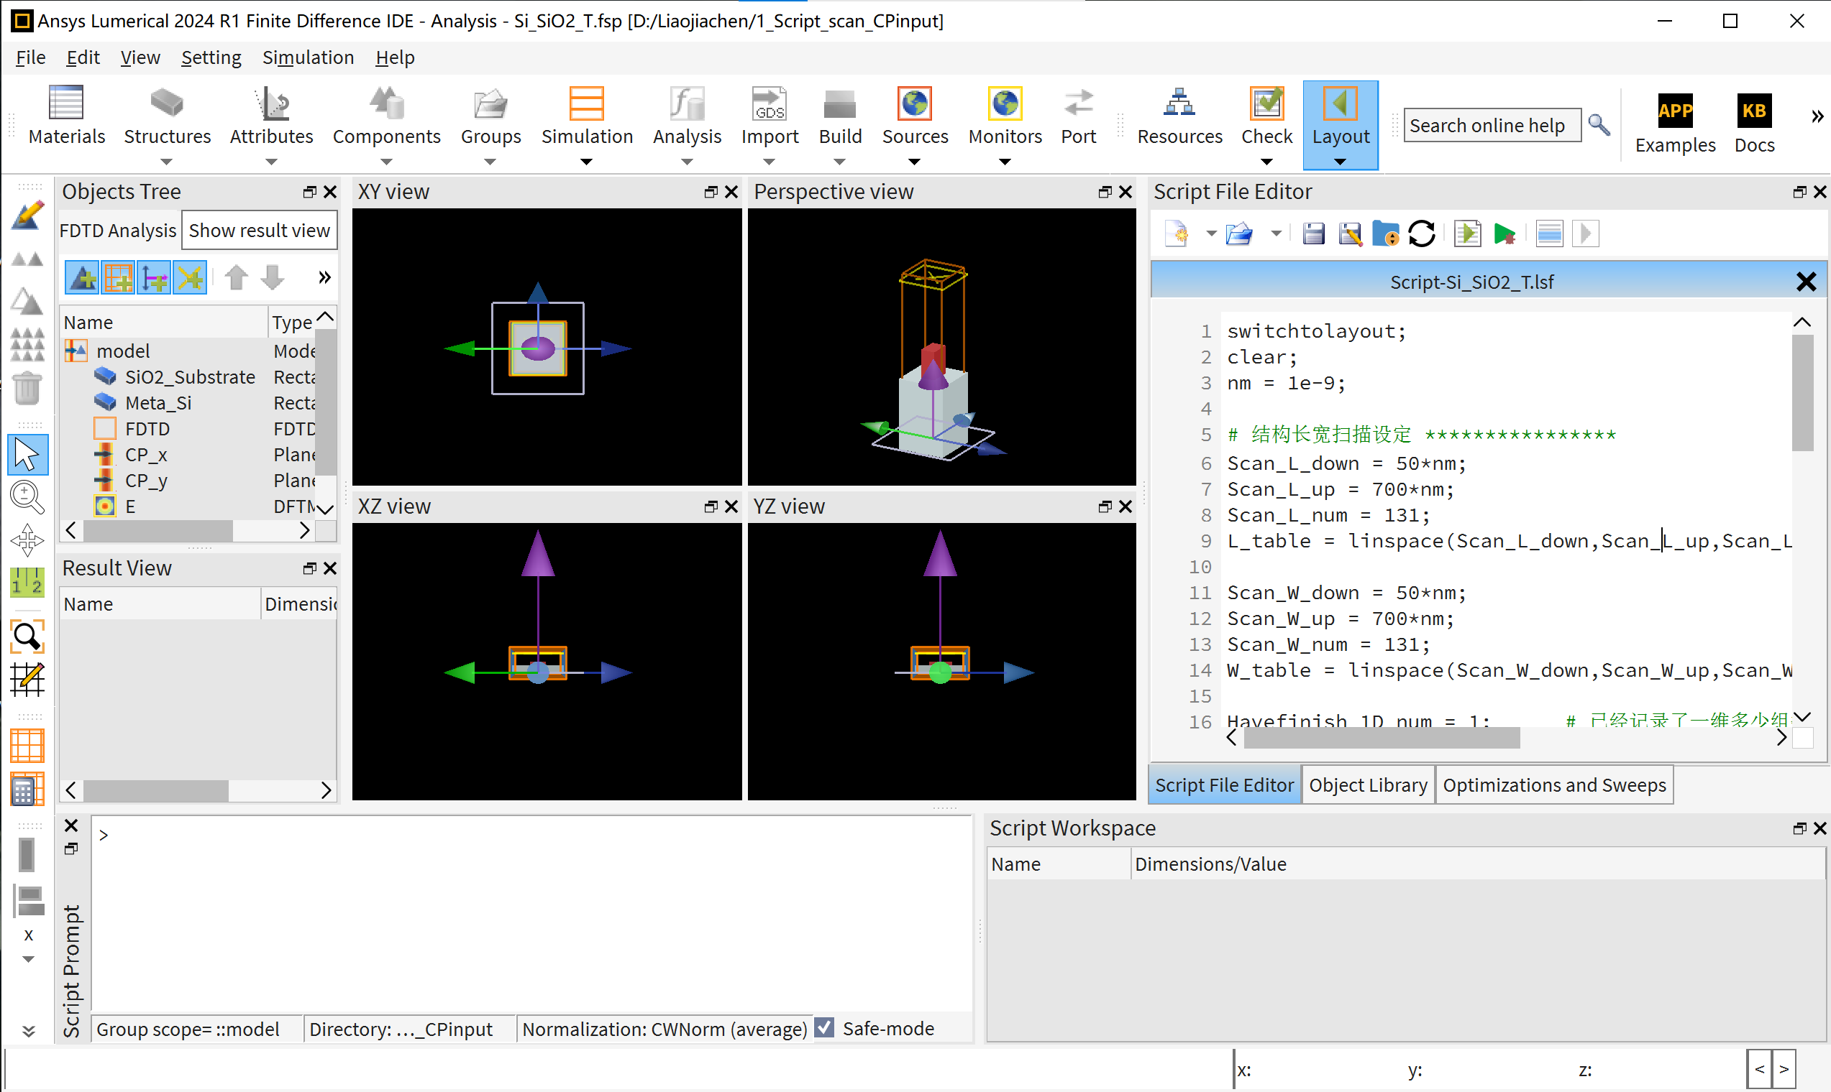
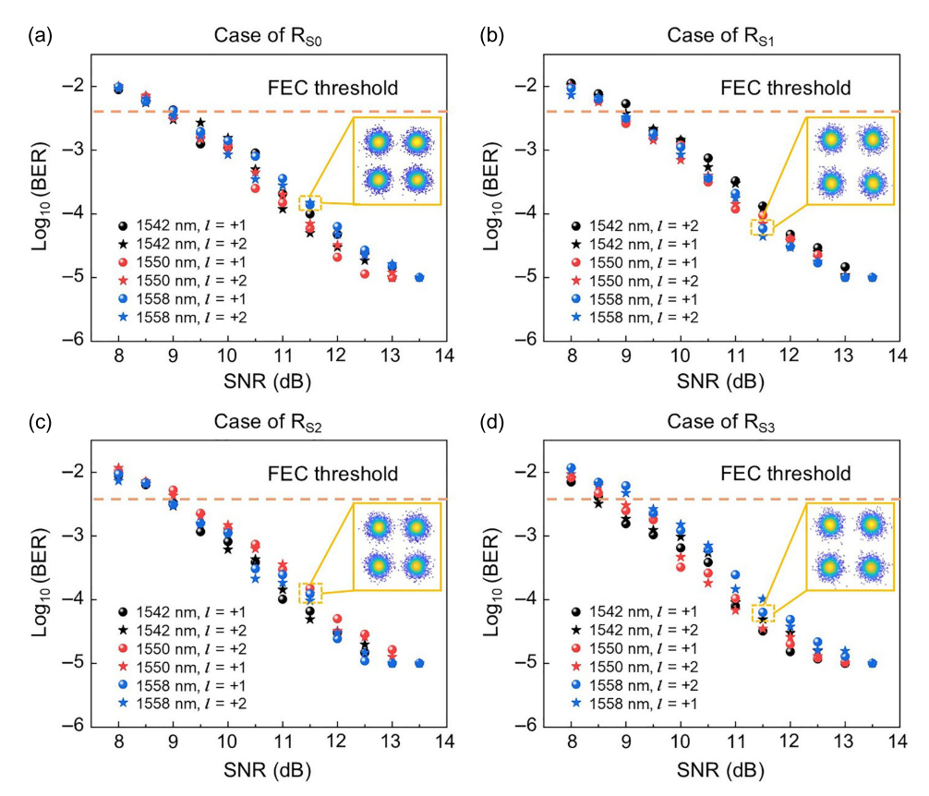
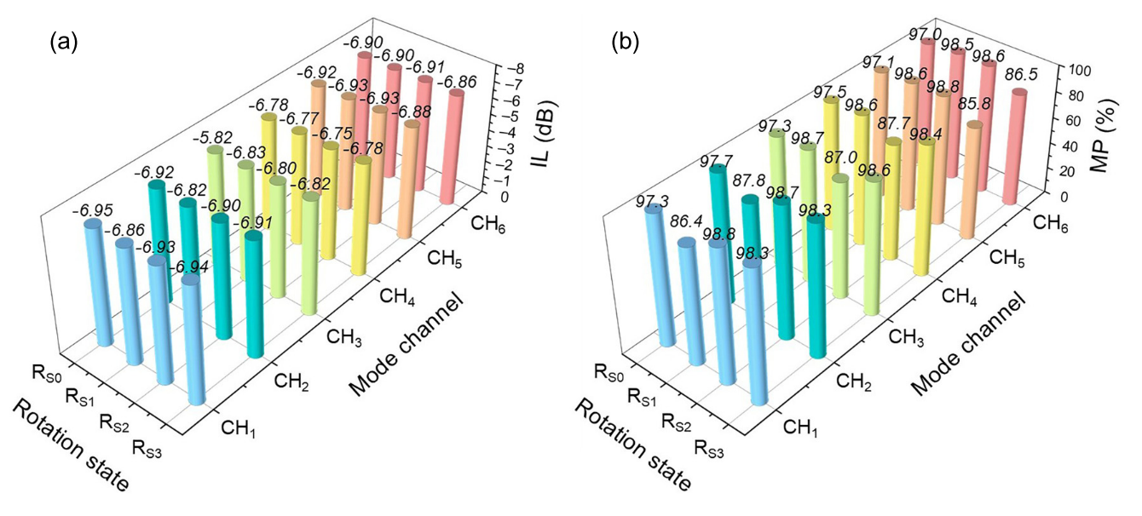
项目1：基于ODNN的波长选择性OAM模式全光交叉连接器件设计
Quantitative characterization of the performance in selectable OAM mode-wavelength cross-transformations
FDTD full-wave numerical simulation of silicon-based metasurface unit structures
Quantitative characterization of the performance in selectable OAM mode-wavelength cross-transformations.
Notes:
模拟完成后，如何设计超表面？先将相位离散成8个相位，用Lumerical FDTD扫描单个结构单元，找出对应8个尺寸的结构，再进行加工。
1550波段附近，各尺寸涵盖0-2Π的相位变化，各尺寸都有良好透射率。最后，测试系统通信质量。各信道的IL均小于7dB，各信道的MP均大于85%，各信道的误码率也随着信噪比的上升而下降。

Slide 5
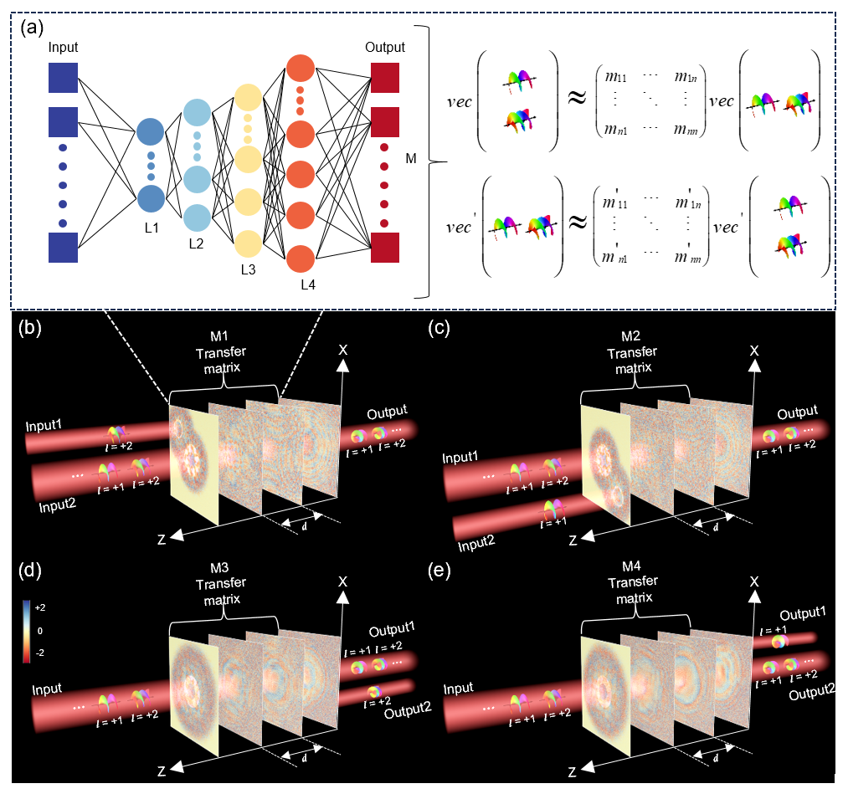
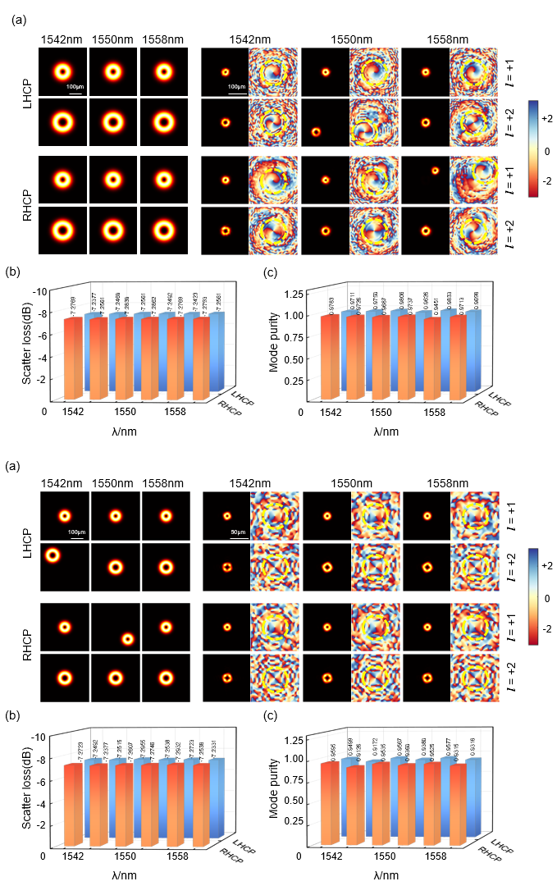
项目2：基于ODNN的多维OAM模式Add/Drop光路由器件设计
Principles of OAM Channel Uploading and Downloading (Multiplexing/Demultiplexing) in Spatial Optical Communication
Optical Field Transmission Quality Evaluation for Multi-dimensional OAM Channels
Notes:
这是第二个项目的示意图，它可以实现不同信道的上传与下载。右侧是我的传输光场质量图，该器件拥有低散射损耗和高模式纯度。

Slide 6
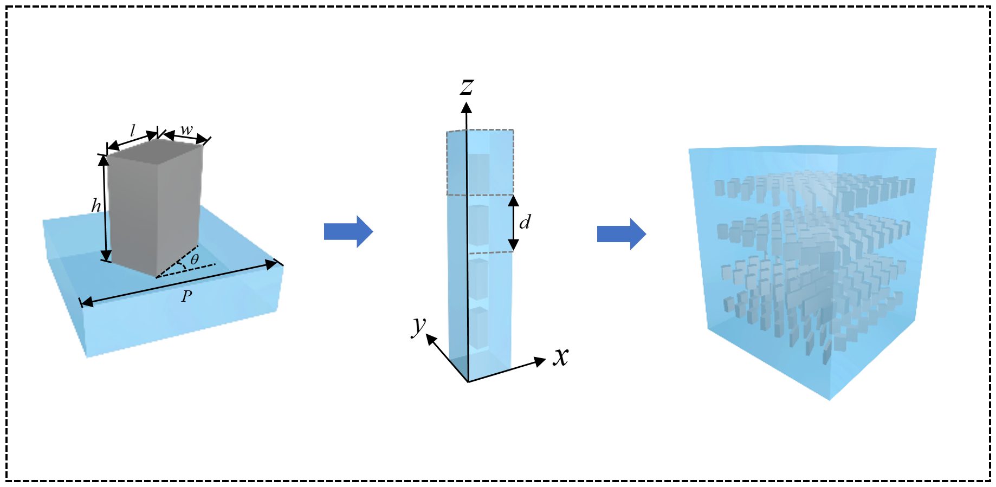
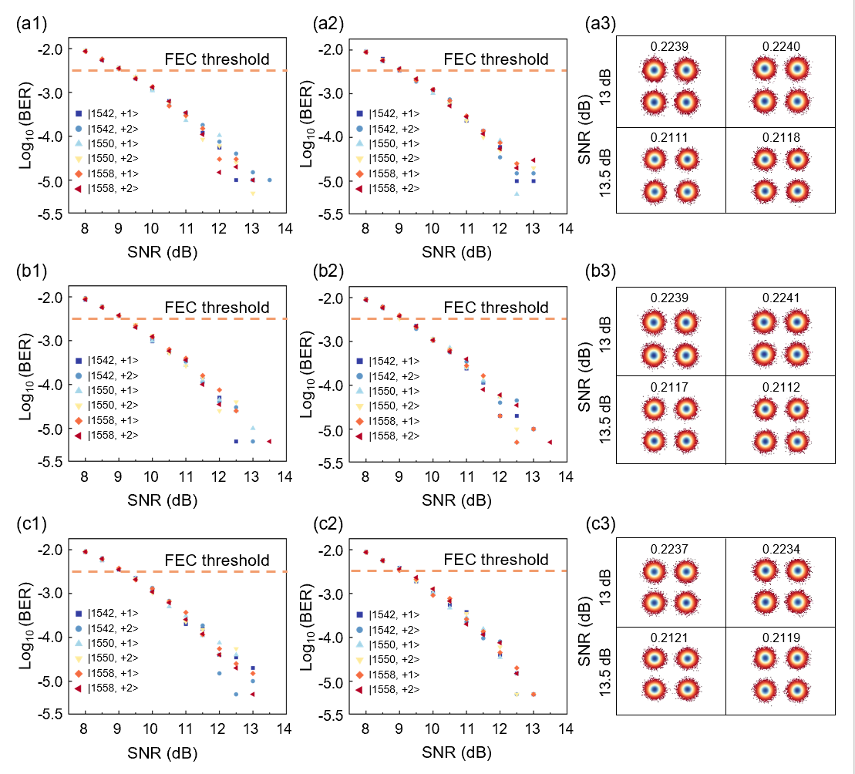
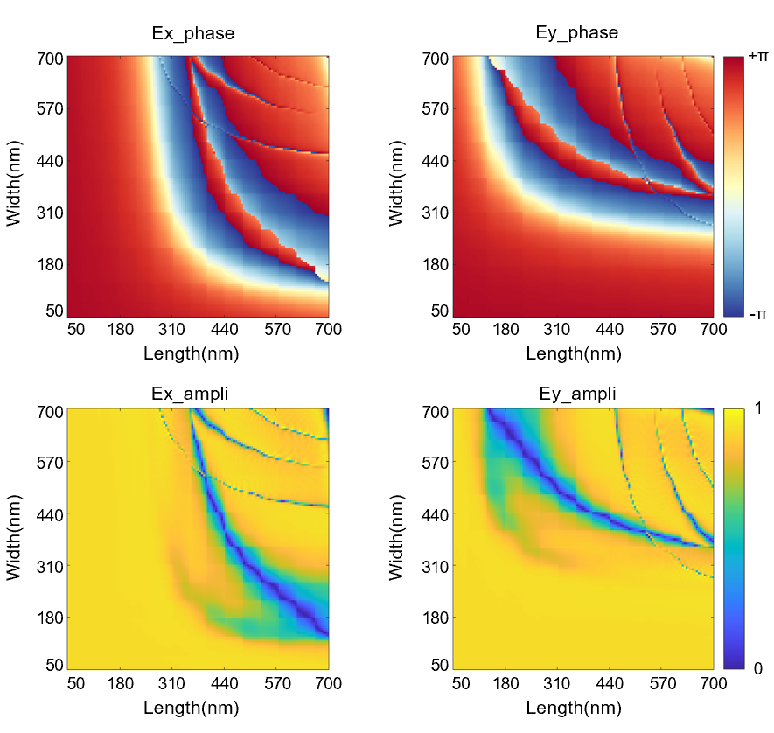
项目2：基于ODNN的多维OAM模式Add/Drop光路由器件设计
Schematic diagram of a four-layer cascaded metasurface device
Quantitative characterization of OAM Channel Uploading and Downloading (Multiplexing/Demultiplexing) in Spatial Optical Communication
Results of a two-dimensional parameter scan of the transmission properties of metasurface units
Notes:
用Lumerical FDTD扫描单个结构单元，这张结果图展示了长方形纳米柱在 x 和 y 两个偏振下的相位和振幅随几何尺寸的变化规律。相比于之前的圆柱体，长方形结构的特点是具有双折射性，即它可以独立调节 x 和 y 偏振光。根据这张图，我也能挑选出合适的结构尺寸。最后，使用python脚本测试系统通信质量，各信道的误码率也随着信噪比的上升而下降。

Slide 7
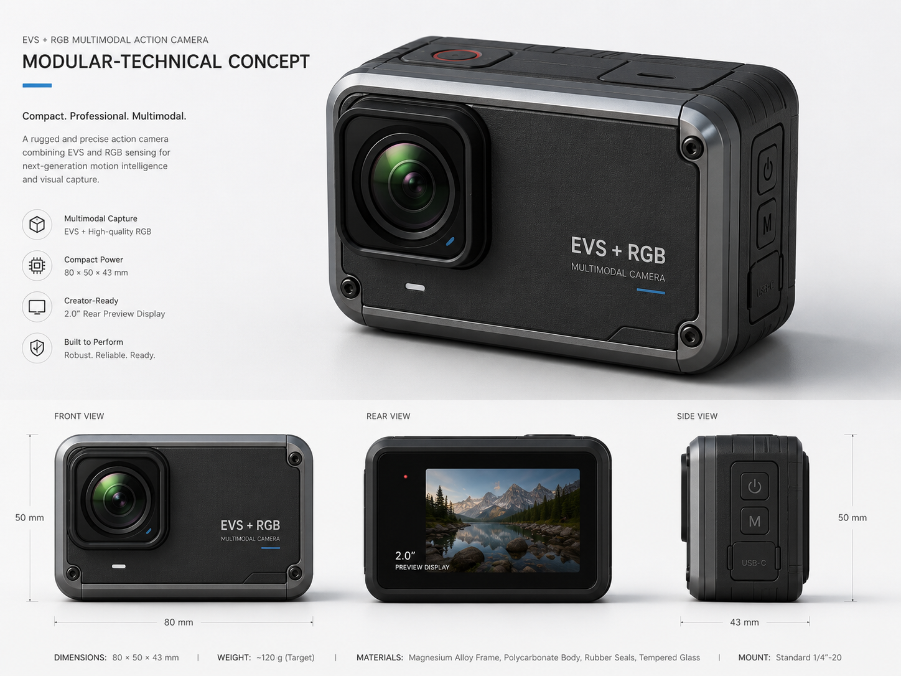
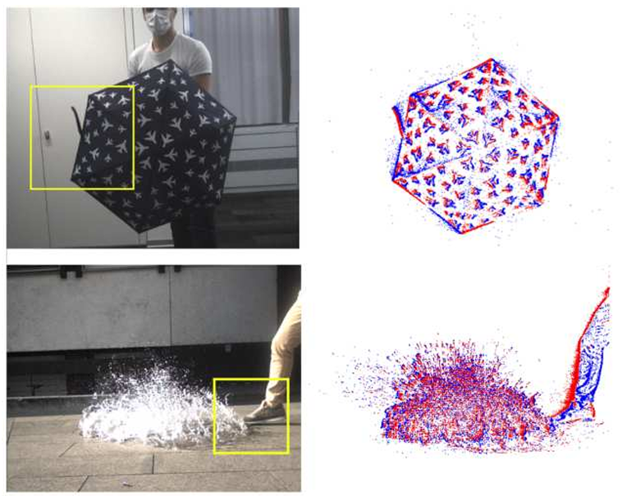
项目3：EVS+RGB双Sensor成像数据处理与融合插帧系统
RGB 相机
颜色 / 纹理 / 绝对亮度
融合插帧算法
把异步事件嵌入 RGB 帧间
输出能力
高帧率 RGB 视频 / 慢动作
EVS 相机
微秒级帧间变化
普通 RGB 插帧缺少帧间观测，EVS 正好提供这部分信息；插帧算法的价值，是把双传感器优势转成高帧率视频能力RGB+EVS 融合相机因此可以更好地实现插帧。

Slide 8
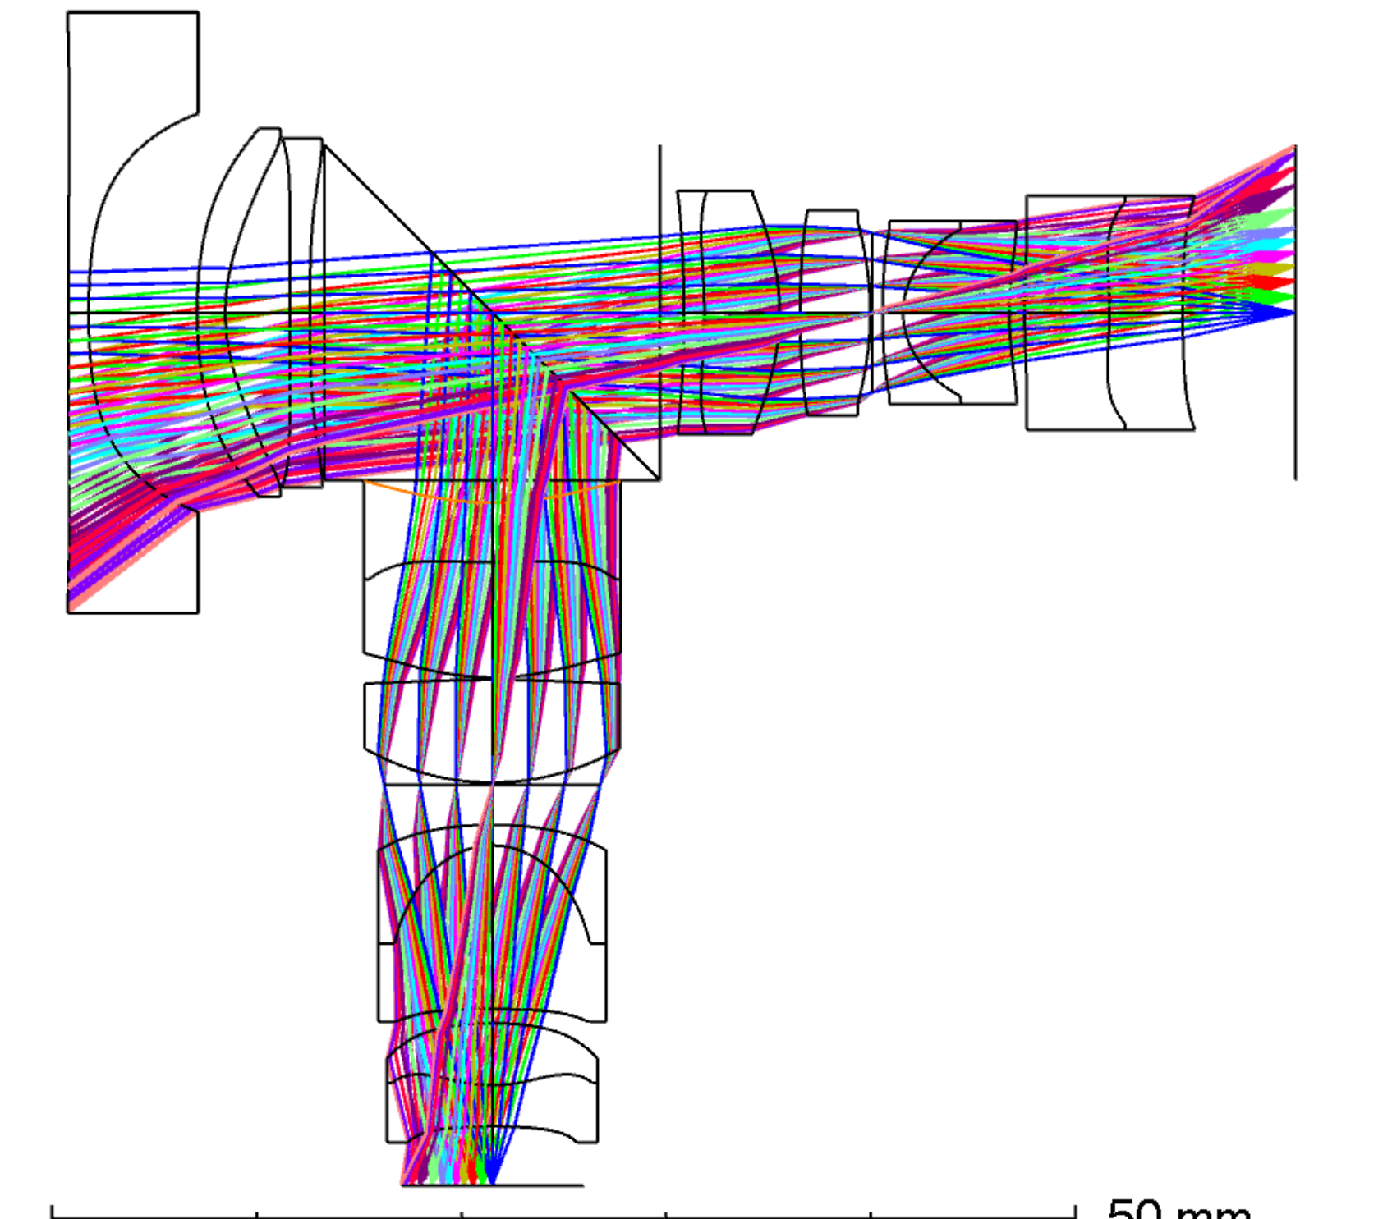
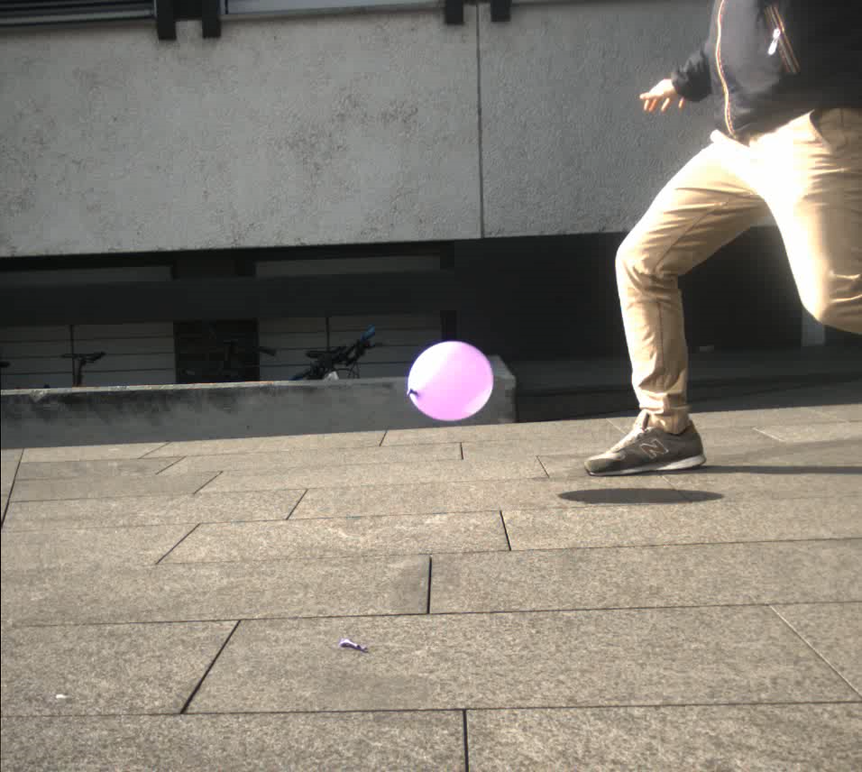
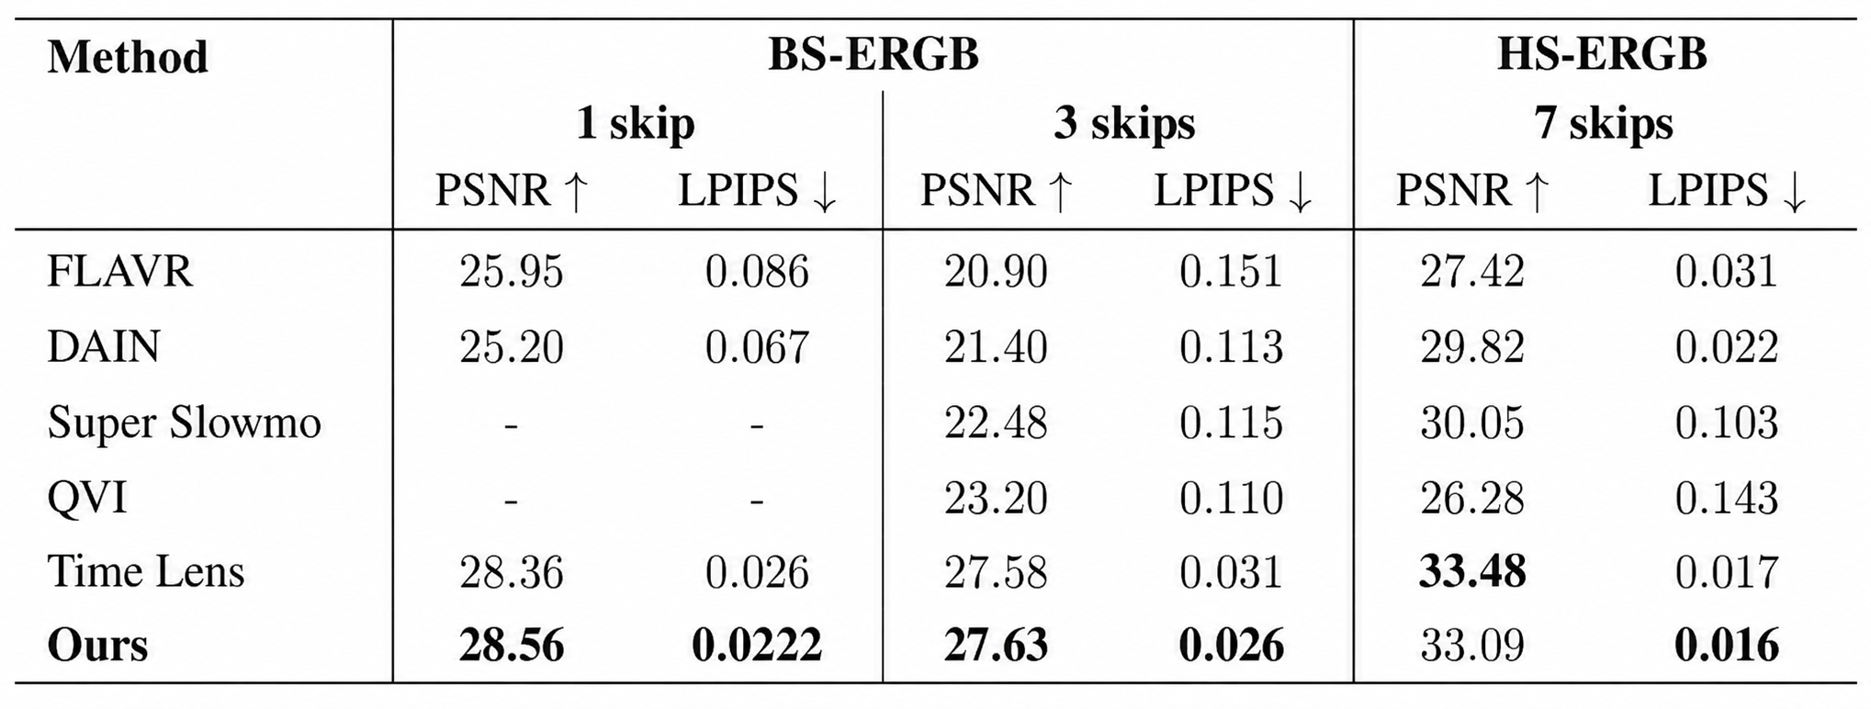
项目3：EVS+RGB双Sensor成像数据处理与融合插帧系统
5帧/7帧插帧效果对比：RGB+EVS融合信息用于重建高速运动过程中的中间帧，提升视频流畅度
最高 +4.43 dB
最高-0.0087
相比其他主流方法，PSNR 最高提升约 4.43 dB
相比其他主流方法， LPIPS 最高下降约 21.0%

Slide 9
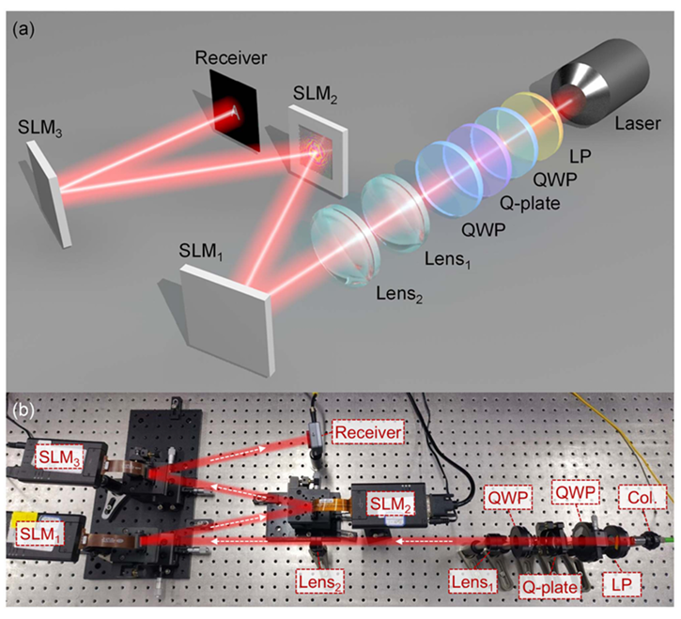
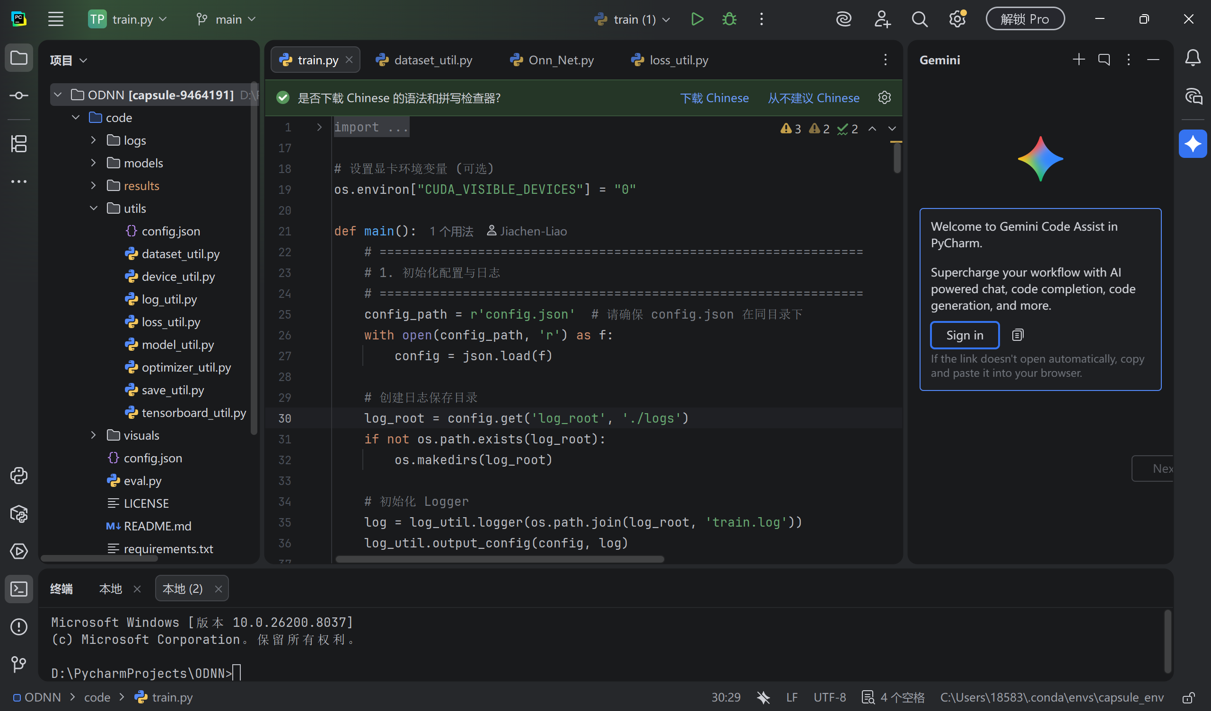
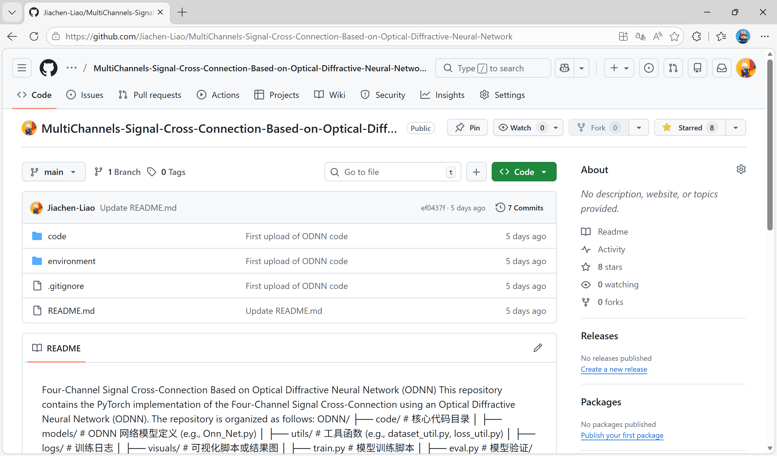
专业技能
1、光学建模与系统仿真：具备光场传播与衍射理论基础，能够使用 MATLAB、Python 完成光束传输、衍射传播及光学系统数值建模；熟悉 ODNN 模型构建、训练优化及逆向设计，具备 OAM/CVB 模式调控与性能评估能力；熟悉 Zemax、Lumerical FDTD，可结合 MTF、点列图、场曲/畸变、CRA 等指标开展成像系统及光学器件性能分析。
2、光学实验与系统测试：具备自由空间光学实验系统的独立搭建、对准与调试能力，熟练使用激光器、透镜、隔离器等光学器件，可完成自由空间光路及级联系统的光束调制、成像探测与系统联调；具备光通信链路测试能力，可对 BER、SNR、EVM、插入损耗 等关键性能指标进行定量分析，并结合仿真结果开展系统性能诊断与优化。
3、自动化测试与数据处理：熟练使用 Python、MATLAB 编写自动化测试、数据采集及数据处理脚本；熟练使用 Origin 进行实验数据分析与可视化，并能够使用 Cinema 4D、Blender 完成光学系统及实验装置三维建模；通过 CET-6，具备英文技术文献阅读与技术报告撰写能力。

Slide 10
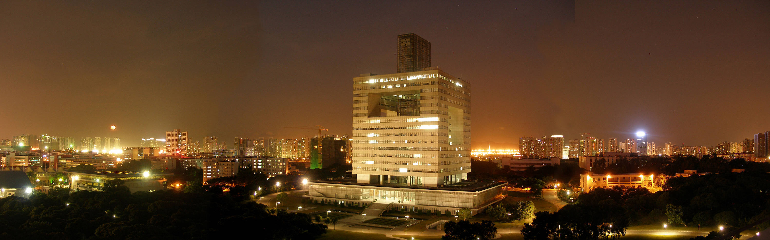
谢谢！

